Slide 1




Initiation aux NGS
Master 1 Life Data Technologies
Présentation
Robin Cohen
Xavier Tomisinec
Guillaume Tricknot

Slide 2
Table des matières
01
Introduction
02
Présentation des échantillons
03
Objectifs
04
Méthode de novo
05
Résultats et interprétation
06
Discussion et conclusion

Slide 3
INTRODUCTION
Notes:
G

Slide 4


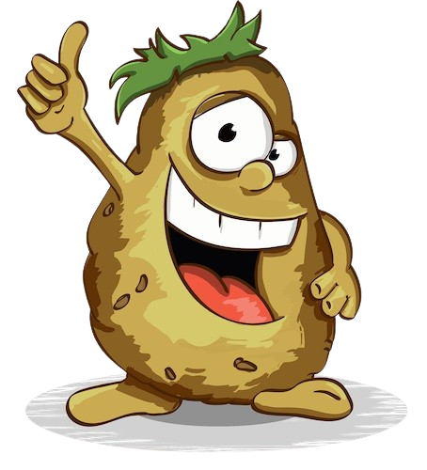

Echantillons
Compost
Sol
Eau (L’eau d’heure)
Jus de patate douce
Notes:
G

Slide 5


Objectifs
Séquençage Illumina
Analyse de novo
Pipeline d’Ath
Notes:
G

Slide 6
Workflow Illumina
Normalisation de la concentration en ADN
Purification post-PCR
01
02
03
04
Extraction et purification d’ADN
First stage PCR
Notes:
R
Extraction avec kit
Normalisation avec le nano drop
First stage PCR = amplifier ADN
Purification Post PCR avec bille magnétique: exploitent leur capacité à se lier sélectivement aux acides nucléiques présents dans le mélange réactionnel

Slide 7
Workflow Illumina
Purification post-PCR
Dénaturation et séquençage
05
06
07
08
2nd Stage PCR
Quantification et normalisation des librairies
Notes:
R
2 e PCR avec librairie➔ avait montré une mauvaise insertion dans certaine librairie
Purification ➔ bille magnétique
Quantification : déterminer la concentration et la pureté des échantillons d'ADN préalablement amplifiés, nous avons utilisé une machine Nanodrop + Picogreen
Dénaturation: NaOH et par chauffage / séquençage sur flowcell qui doit être propre

Slide 8
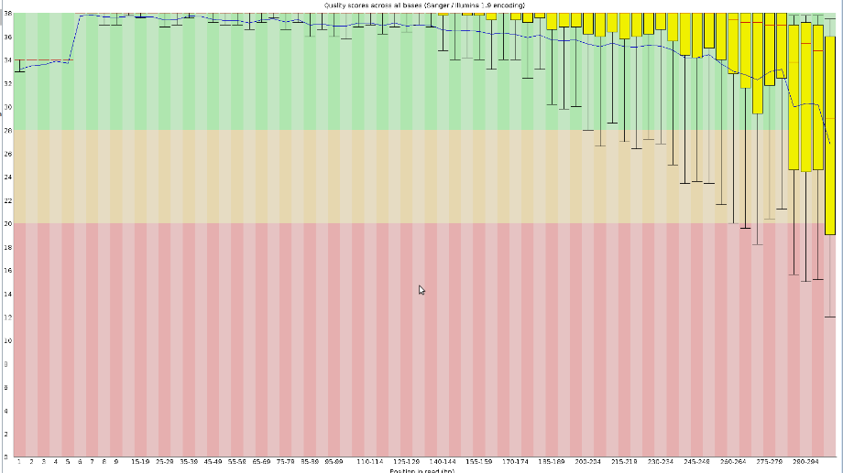
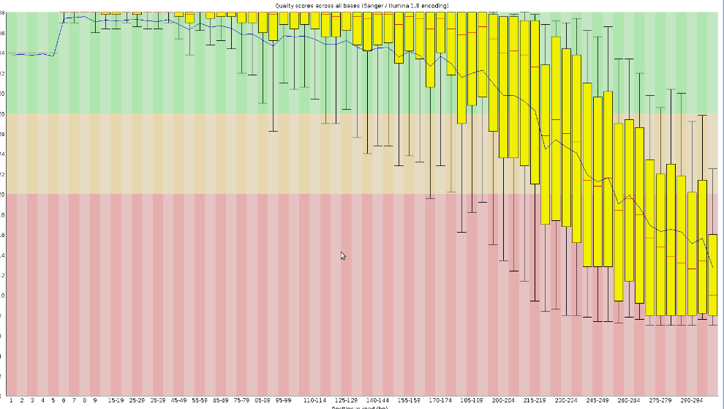
Méthode réalisée de novo
Analyse qualité et Trimming
Qualité < 20
Forward
Reverse
Traces d’adapteurs
Notes:
R

Slide 9
Méthode réalisée de novo
Taxonomie
Kraken2
Analyse | 16S | 18S | ITS
BDD | Silva 138 16S | Silva | Fungi genome - Refseq
Notes:
X

Slide 10
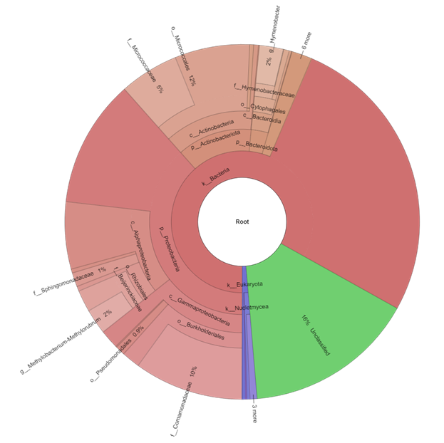
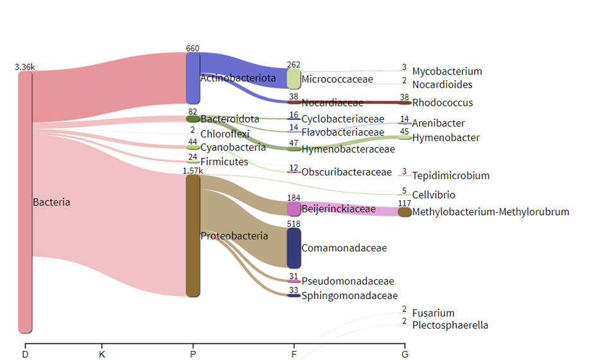
Méthode réalisée de novo
Taxonomie
Krona
Pavian
Notes:
X
Pavian = graph de Sankey

Slide 11
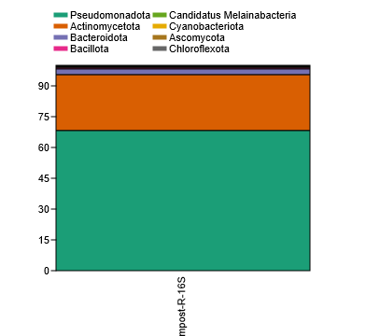
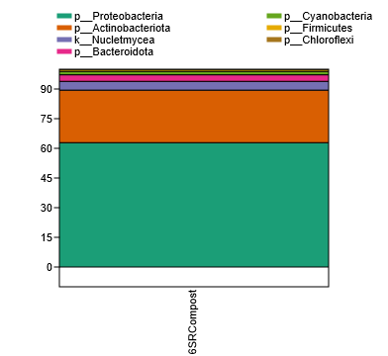
Comparaison des résultats
Analyse Compost 16S
Résultats avec le pipeline d’Ath
Résultats avec Kraken2
Notes:
abondance supérieure des Pseudomonata (Proteobacteria) à plus de 60% dans les deux échantillons.
est à noter que les ascomycètes ne sont pas retrouvés dans l’analyse avec Kraken2, cela provient du fait que l’analyse en 16S a été réalisée sur une base de données de bactérie donc ne pouvant pas ressortir d’ascomycète.

Slide 12
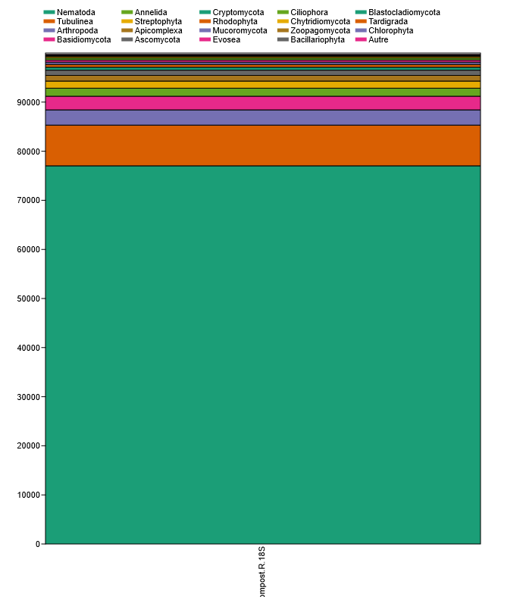
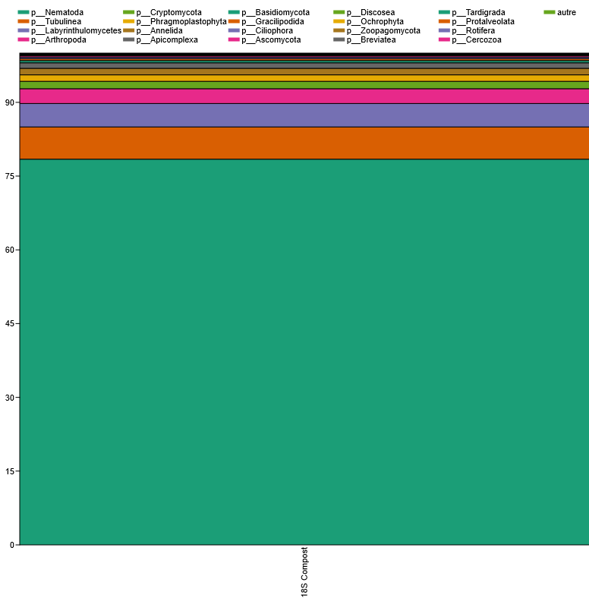
Comparaison des résultats
Analyse Compost 18S
Résultats avec le pipeline d’Ath
Résultats avec Kraken2
Notes:
Nématodes à plus de 75% dans les deux échantillons.

Slide 13
Comparaison des résultats
Analyse Compost ITS
Résultats faibles…
148 phylums trouvées avec le pipeline d’Ath
128 phylums trouvées avec Kraken2
Notes:
Les deux analyses ont trouvé seulement des Ascomycètes

Slide 14
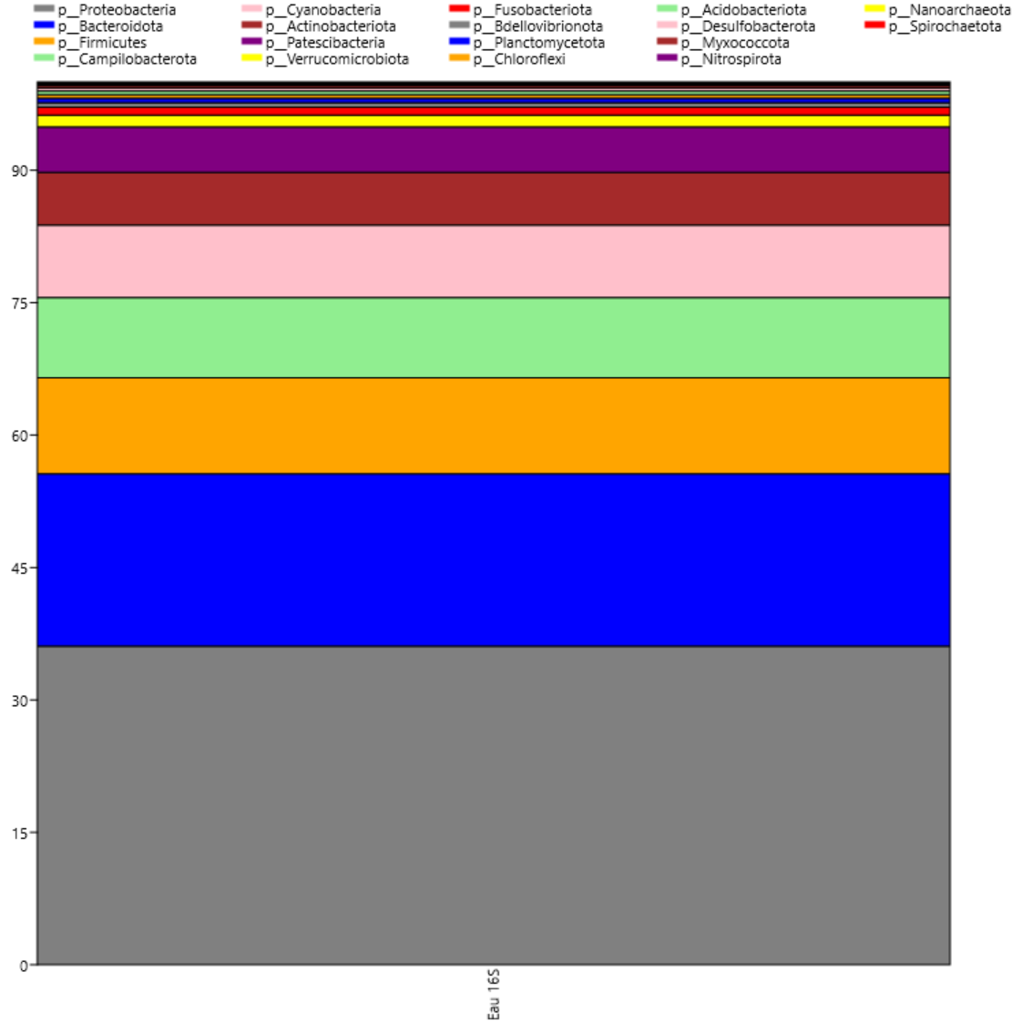
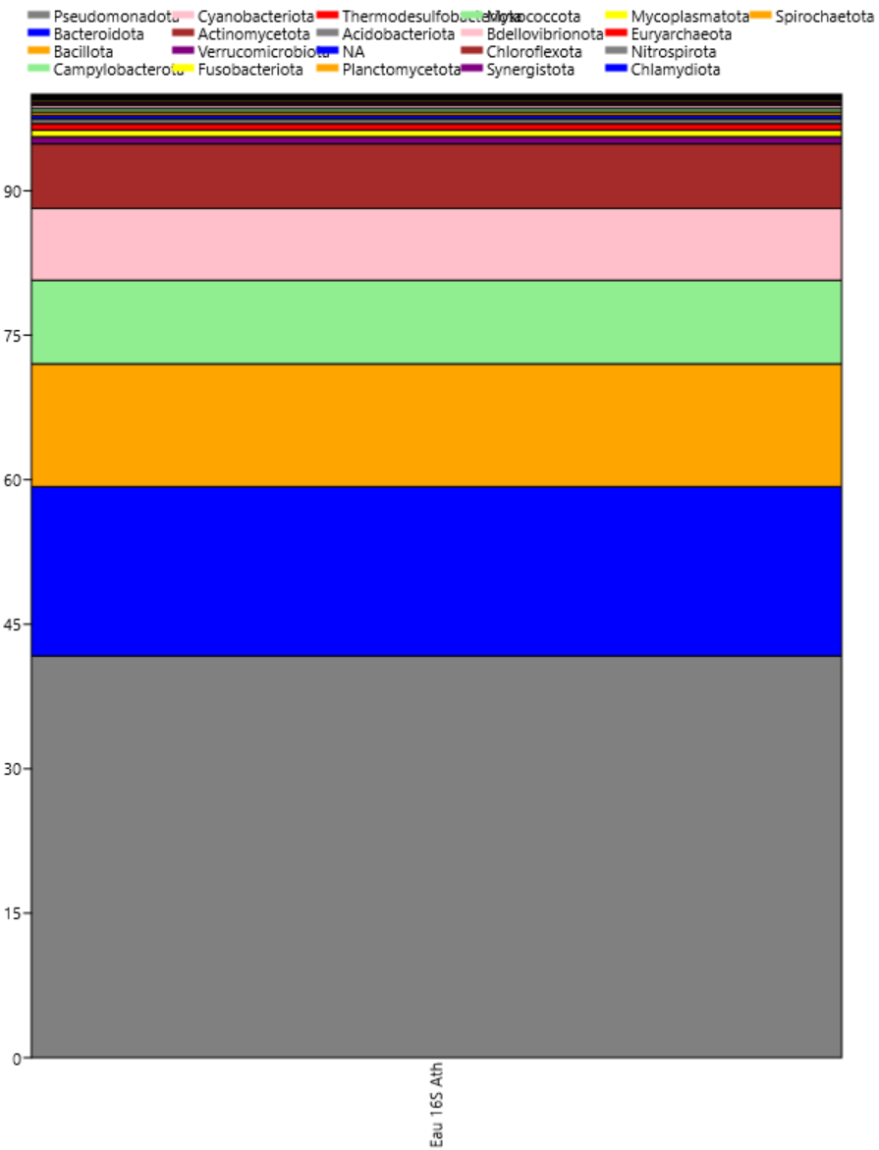
Comparaison des résultats
Analyse Eau 16S
Résultats avec le pipeline d’Ath
Résultats avec Kraken2

Slide 15
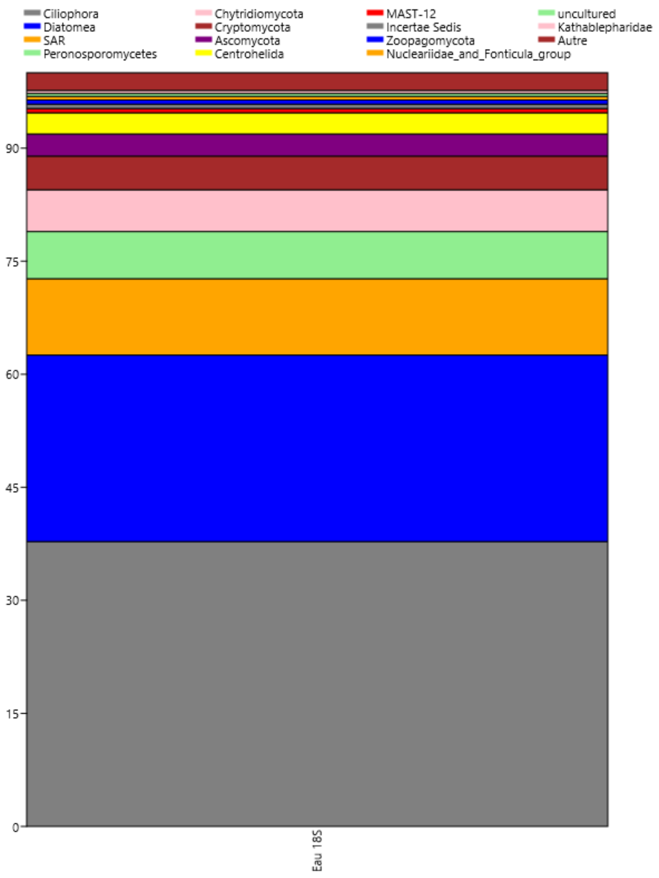
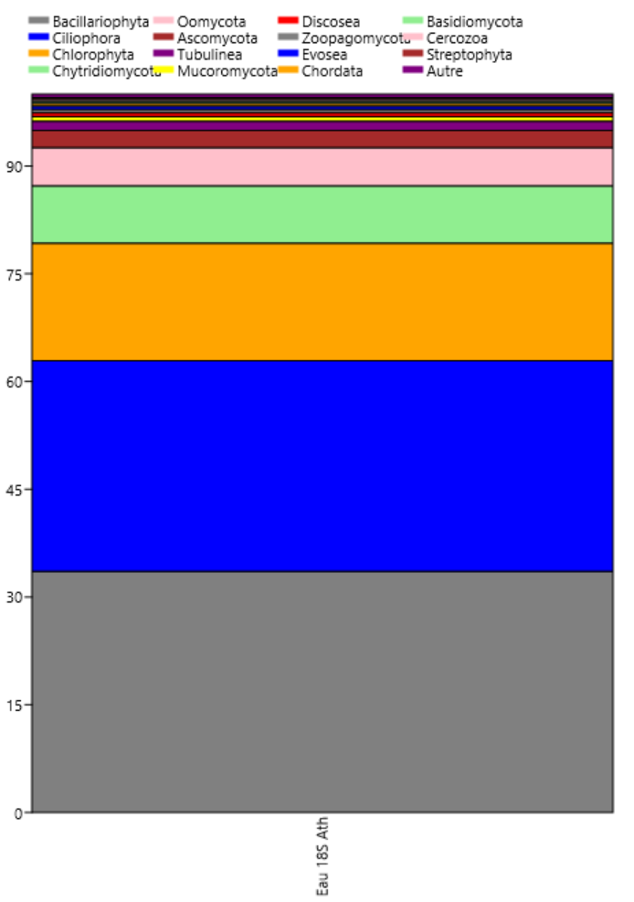
Comparaison des résultats
Analyse Eau 18S
Résultats avec le pipeline d’Ath
Résultats avec Kraken2

Slide 16
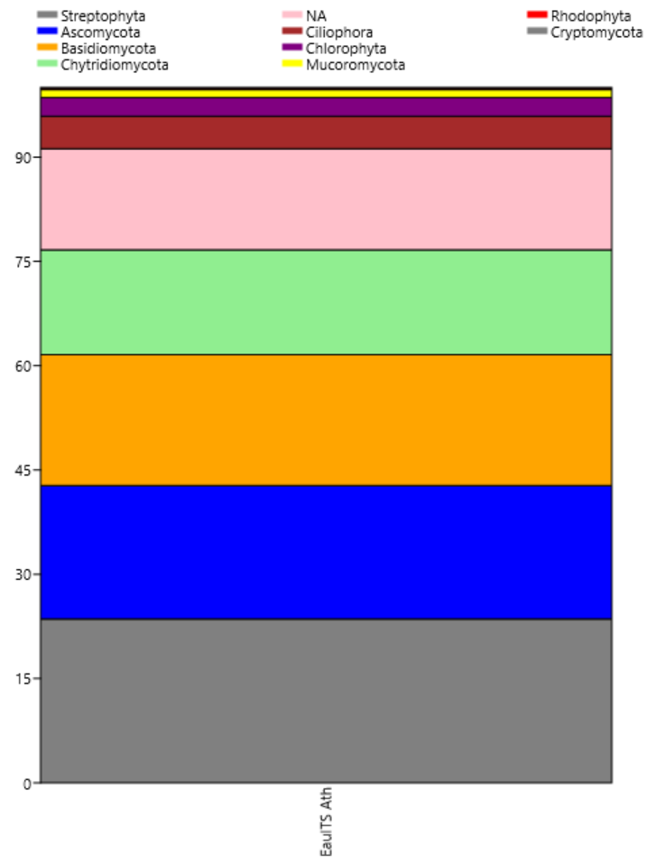
Comparaison des résultats
Analyse Eau ITS
L’analyse avec notre pipeline ne révèle que :
Des Ascomycota
Des Basidiomycota
Résultats avec le pipeline d’Ath

Slide 17
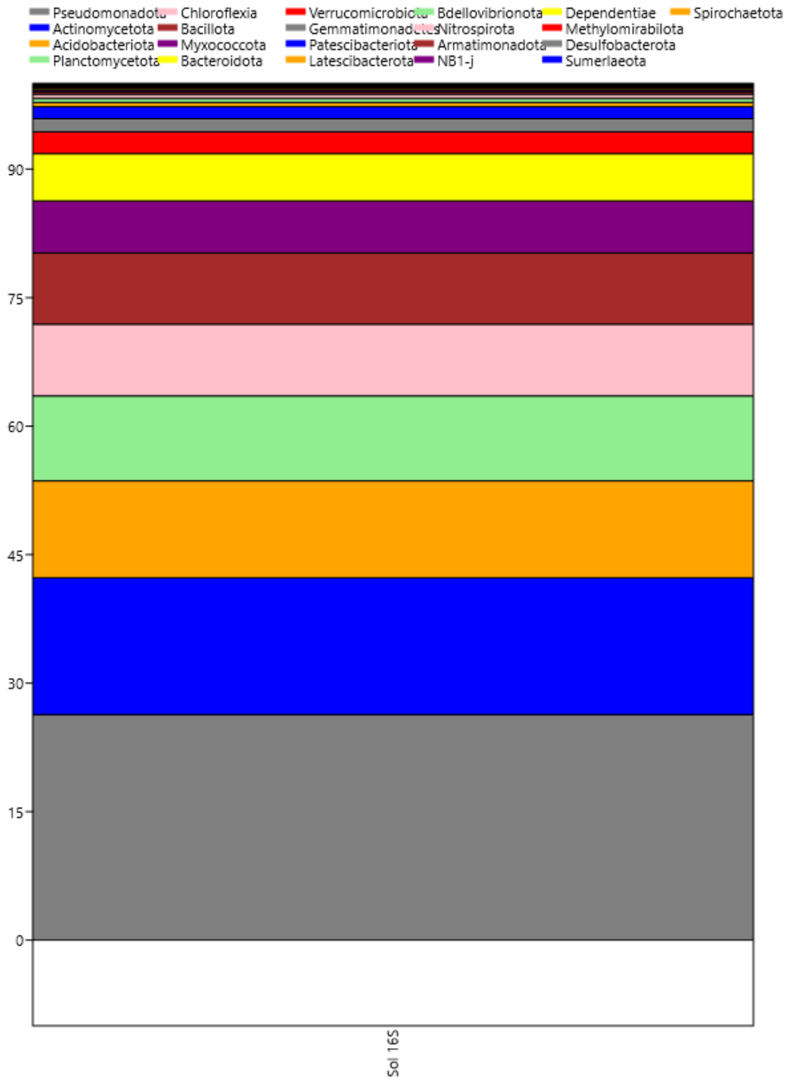
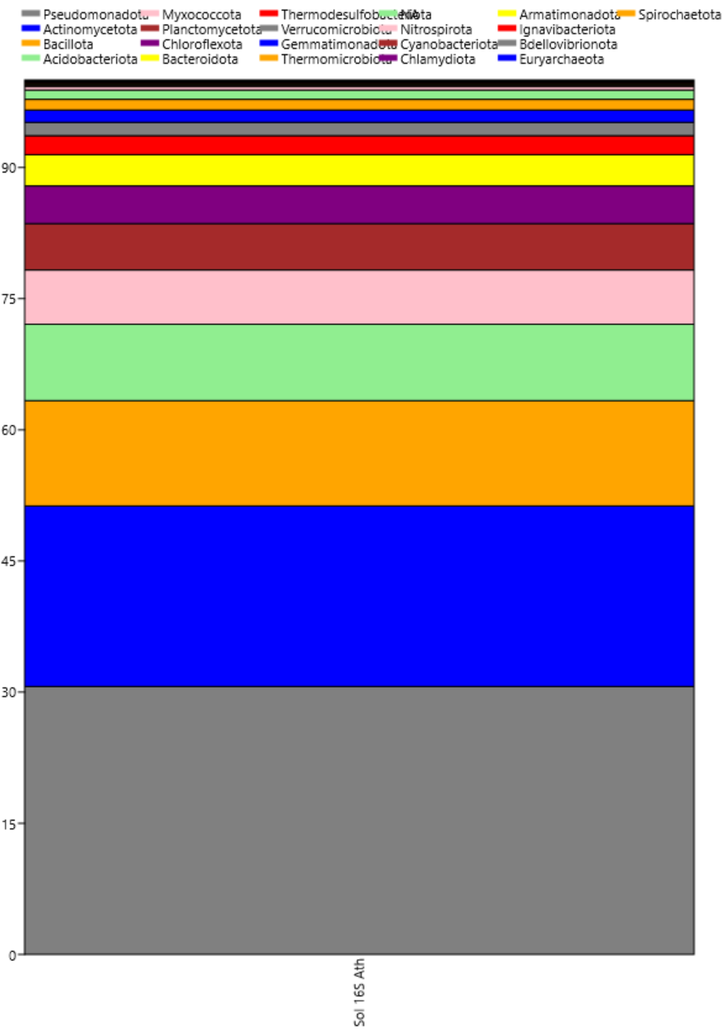
Comparaison des résultats
Analyse Sol 16S
Résultats avec le pipeline d’Ath
Résultats avec Kraken2

Slide 18
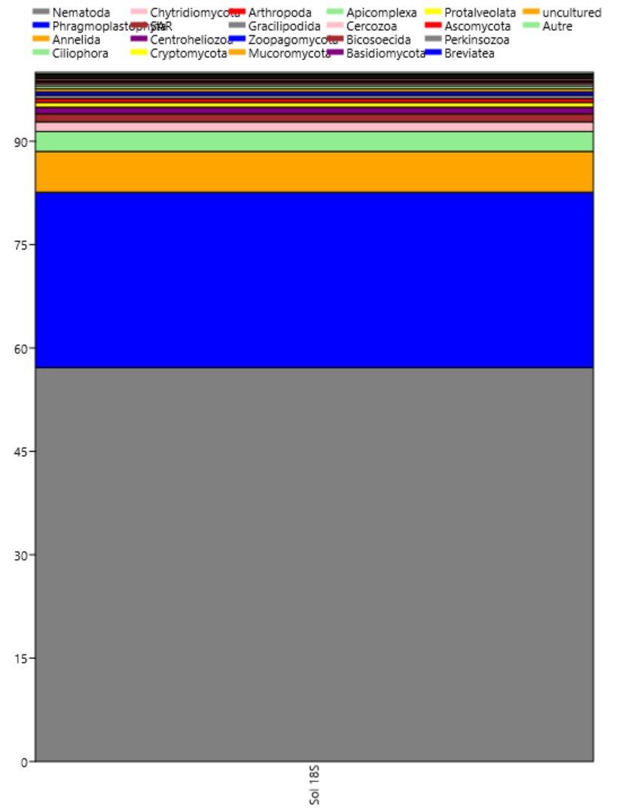
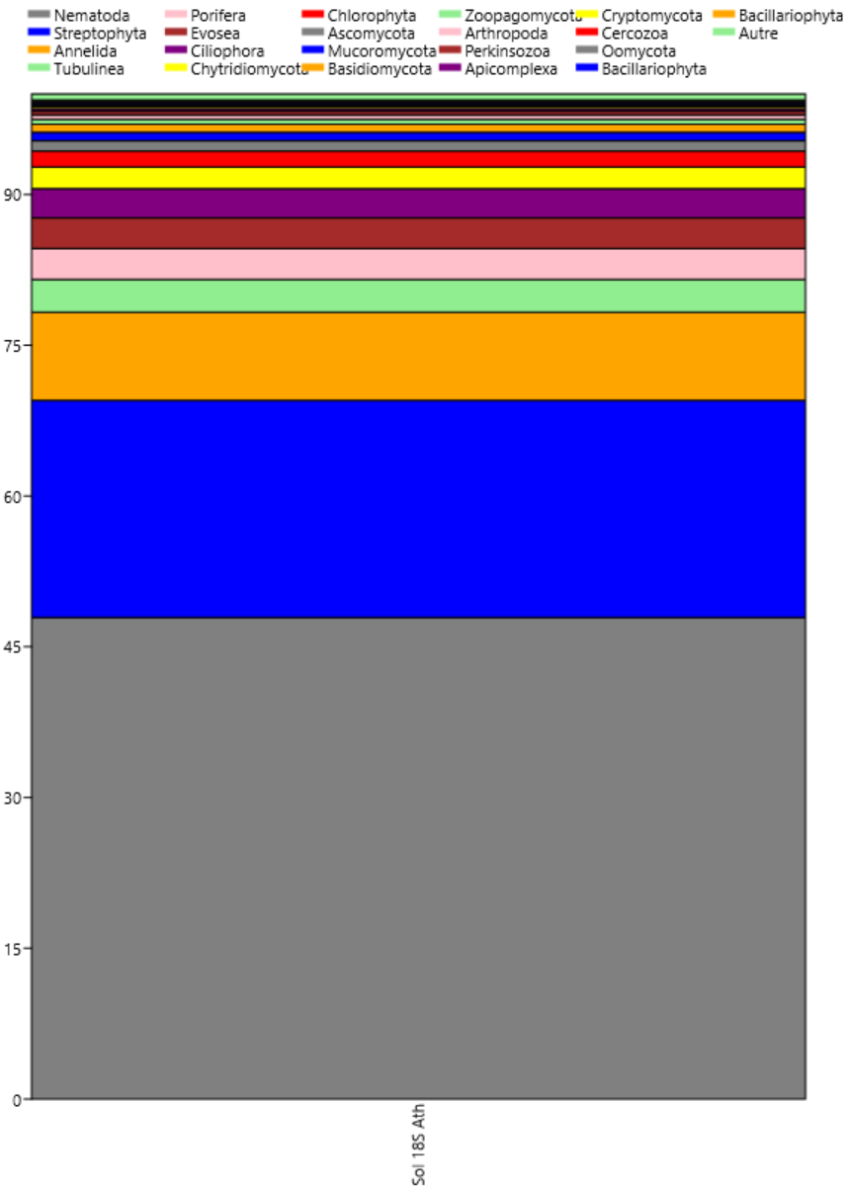
Comparaison des résultats
Analyse Sol 18S
Résultats avec le pipeline d’Ath
Résultats avec Kraken2

Slide 19
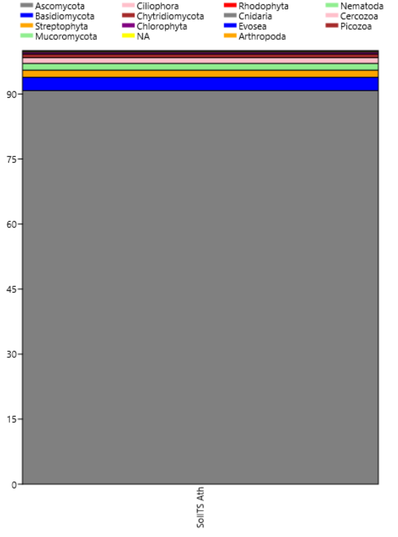
Comparaison des résultats
Analyse Sol ITS
L’analyse avec notre pipeline ne révèle que :
Des Ascomycota
Résultats avec le pipeline d’Ath

Slide 20
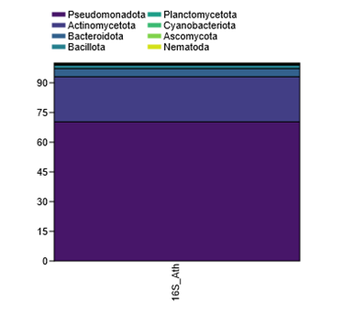
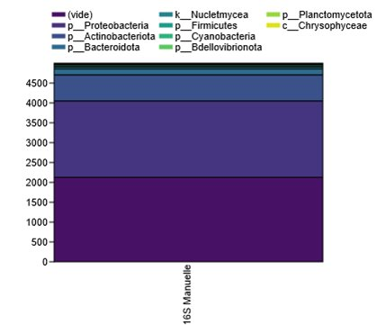
Comparaison des résultats
Analyse Jus de Patate 16S
Résultats avec le pipeline d’Ath
Résultats avec Kraken2

Slide 21
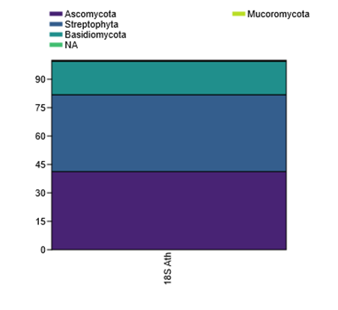
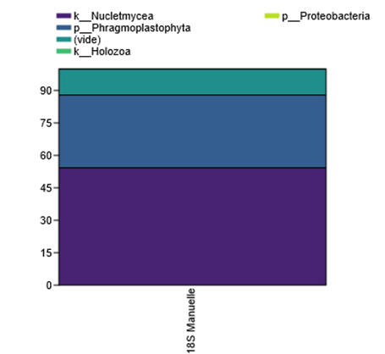
Comparaison des résultats
Analyse Jus de Patate 18S
Résultats avec le pipeline d’Ath
Résultats avec Kraken2

Slide 22
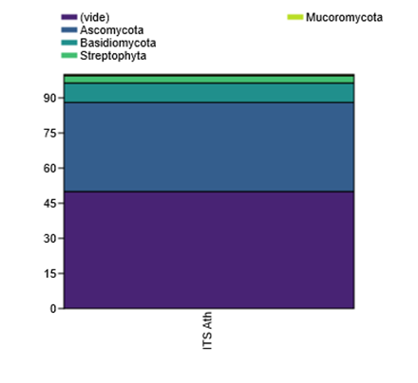
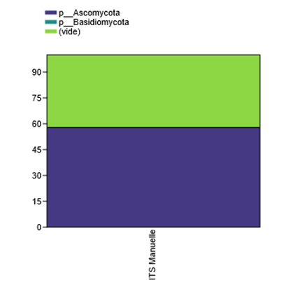
Comparaison des résultats
Analyse Jus de Patate ITS
Résultats avec le pipeline d’Ath
Résultats avec Kraken2

Slide 23
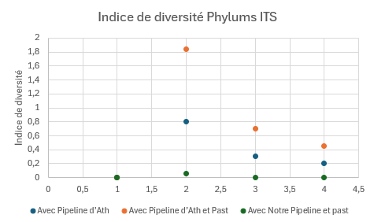
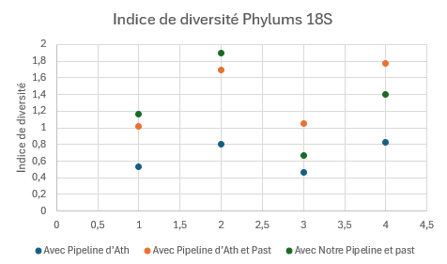
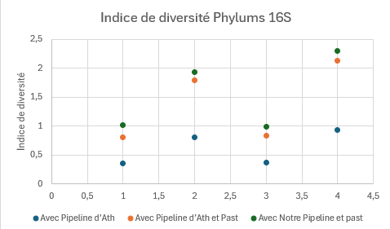
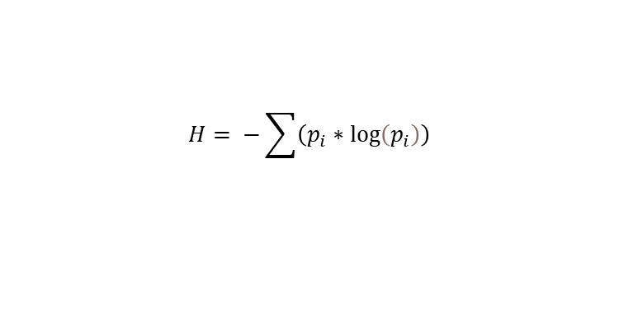
Résultats
Indice de diversité
$$H= −\sum{\left(p_{i}∗\log\left(p_{i}\right)\right)}$$
Notes:
G

Slide 24
Interprétation
Compost
16S
18S
ITS
Pelodera
Saprophytes
Transformation des déchets organiques
Résultats bas et peu concluants
Artrobacter
Dégradation d’éléments biochimique et polluant
Promotion de la croissance
Notes:
16S:
Dégradation de poluant :Ces organismes, souvent retrouvés dans le sol, interviennent dans la dégradation d’hydrocarbures, de tannins, la cellulose, de lignine et certains herbicide et pesticides
promotion de la croissance:
18S:
Saprophytes = se nourrissent principalement de matière organique morte et en décomposition
rôle essentiel dans les processus de décomposition et au recyclage des éléments nutritifs où elle vit

Slide 25
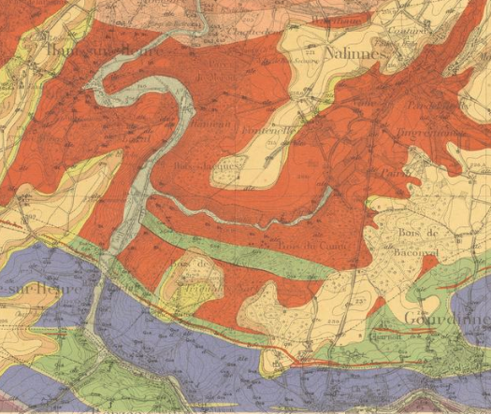
Interprétation
Eau
16S
18S
ITS
Plagiomnium
Recherche dans la biodiversité
Mousse
Pleurocapsales
Cyanobactérie
Astrobiologie
Calcaire
Stephanodiscaceae
Microalgue
Conditions environnementales passées

Slide 26
Interprétation
Sol
16S
18S
ITS
Spondias
Arbres fruitiers
Cephalotrichum
affecter la qualité des sols et des récoltes par leur compétition pour les ressources
Streptomyces
Bactérie
Production naturelle d'antibiotiques
Décomposition de la matière organique

Slide 27
Interprétation
Jus de patate douce
16S
18S
ITS
Pseudomonadota et
Actinomycetota
Non-pathogène
Pseudomonadota = protéobactérie
Décompose organisme
Ascomycota
et Basidiomycota
Ascomycota = Patate douce
Basidiomycota =
Champignons à chapeaux
Penicillium et Botrytis
Champignons
Pathogène
Responsable pourriture

Slide 28
Conclusion
Notes:
X ou R
Labo a permis de faire une analyse métaganénomique du prélèvement d’échantillons à l’analyse
Nous a permis d’identifier les biais de préparation pouvant altéré les résultats
Une analyse à partir des fichiers FASTQ avec Kraken
Une analyse avec les données sortant du pipeline d’Ath
Des organismes identifiées et certain identifié et recherché

